Slide 1
Д/с «Улыбка» - филиал МБДОУ – Боровихинский д/с о/в «Солнышко»
Проект «Развитие речи посредством
художественной литературы»
Подготовительная группа «Звездочки»

Slide 2
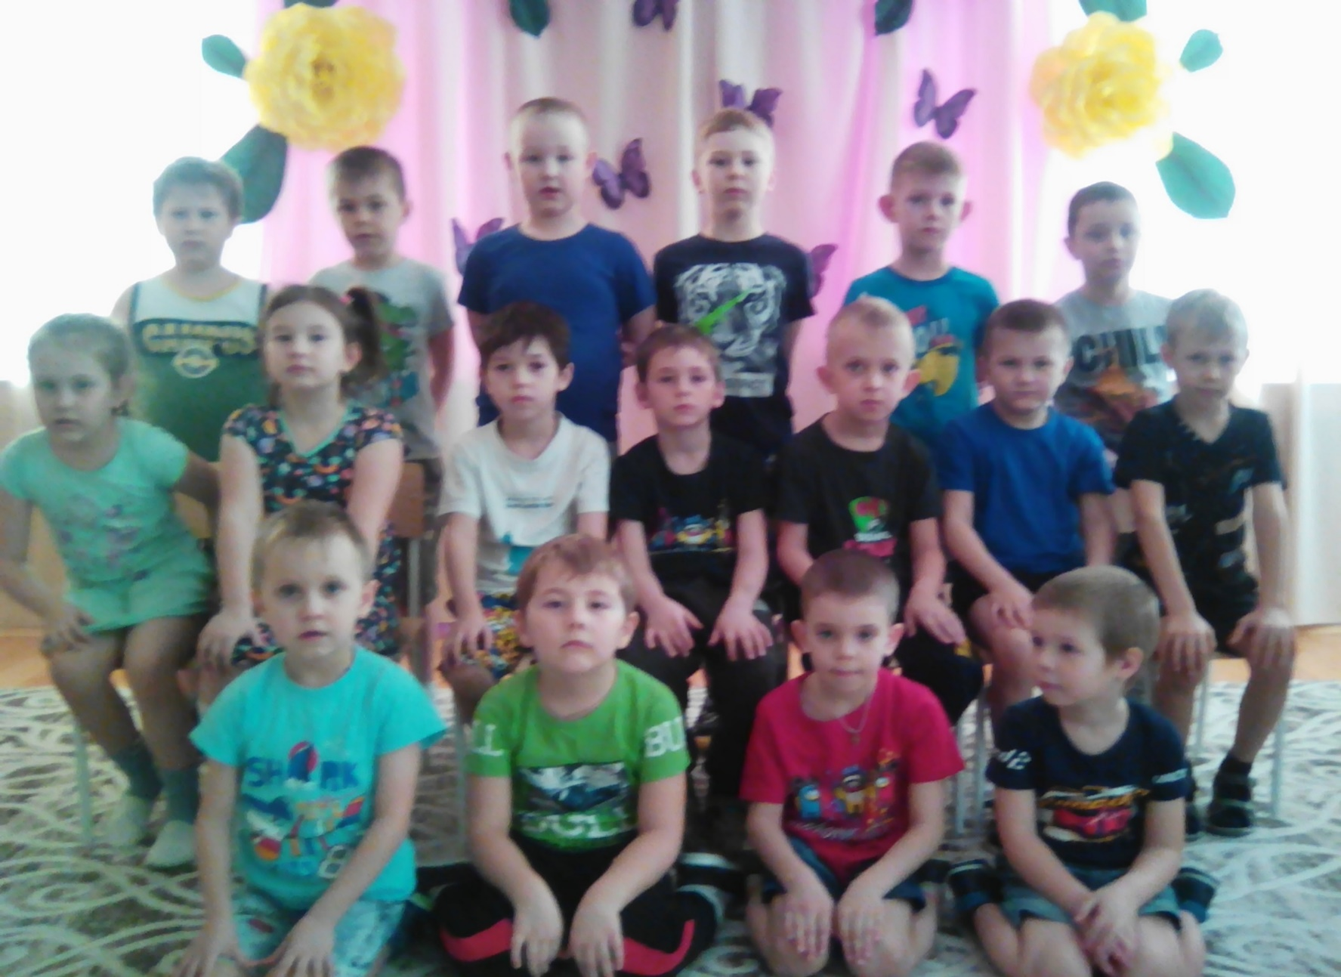
Участники проекта: дети подготовительной группы, воспитатели, родители.
Срок реализации проекта: краткосрочный (март 2021года).
Тип проекта: творчески – театрализованный.

Slide 3
Актуальность темы:
Одной из проблем нашего современного общества является приобщение ребенка к чтению. Почти в каждом доме сейчас имеются компьютеры, планшеты. Нам мамам и папам проще включил ребенку компьютер, и мы занимаемся домашними делами и ребёнок занят делом. Как результат дети не любят или не хотят читать книги. Интерес к чтению совсем пропадает.
Любовь к чтению книг необходимо развивать с раннего возраста, необходимо вырабатывать в ребенке интерес к слушанию произведений.

Slide 4
Задачи:
Сформировать интерес к художественным произведениям.
Расширять, развивать словарь, активизировать речь детей.
Знакомить с основными жанровыми особенностями сказок, рассказов, стихотворений.
Совершенствовать художественно- речевые исполнительские навыки детей при чтении стихотворений, в драматизациях.
Обращать внимание на изобразительно -выразительные средства (красочность и выразительность языка)
Развивать творческие способности детей.
Приобщить детей к театрализованной деятельности.
Воспитывать бережное отношение к книге.
Называть любимого детского автора.

Slide 5
1 этап подготовительный: 1день
Заинтересовать всех детей и родителей проектом. Подобрать литературу по фольклору, текст и иллюстрации к сказке «Волк и семеро козлят».
Скорректировать задачи, методы и приемы над проектом.
Подобрать поговорки и загадки по теме.
Привлечь родителей вместе с детьми сочинить небольшую сказку и нарисовать иллюстрацию к сказке.

Slide 6
2 этап основной: 3 дня
Создание в группе речевой развивающей среды;
Занятия по развитию речи: «Сказка в гости к нам идёт»; «Рассказы по картинкам»; чтение и пересказ сказки «Лиса и козёл»
Познакомить детей с малыми фольклорными формами. (Пословицы, игры, загадки, скороговорки, считалки.)
Чтение сказки «Волк и семеро козлят».
Чтение сказки «Волк и семеро козлят» на новый лад.
Сравнить два варианта сказки. Познакомить детей с иллюстрациями к сказке.
Опытно –экспериментальная деятельность: предложить детям придумать новый финал сказки.
Изобразительная деятельность: Предложить детям нарисовать иллюстрации к сказке «Волк и семеро козлят».
Д/и: «Назови сказку», «Волшебный клубок», «Угадай по описанию».

Slide 7
3аключительный: 1 день
Создание книги сказок собственного сочинения.
Выставка детских рисунков. Показ спектакля «Волк и семеро козлят» детям, которые не участвуют в спектакле, детям других возрастных групп.
В папках передвижках, и родительском уголке выставить рекомендации какие книги читать детям, как воспитать бережное отношение к книгам.

Slide 8
Результативность:
-развитие умение детей пересказывать содержание художественного произведения;
- развитие умения перевоплощения в героев сказок, передавая их эмоциональное состояние.
- развитие умение правильно и четко выражать свои мысли.
- привитие интереса детям к книге.
- развитие у детей творческой фантазии. воображения.
- пополнение словарного запаса

Slide 9
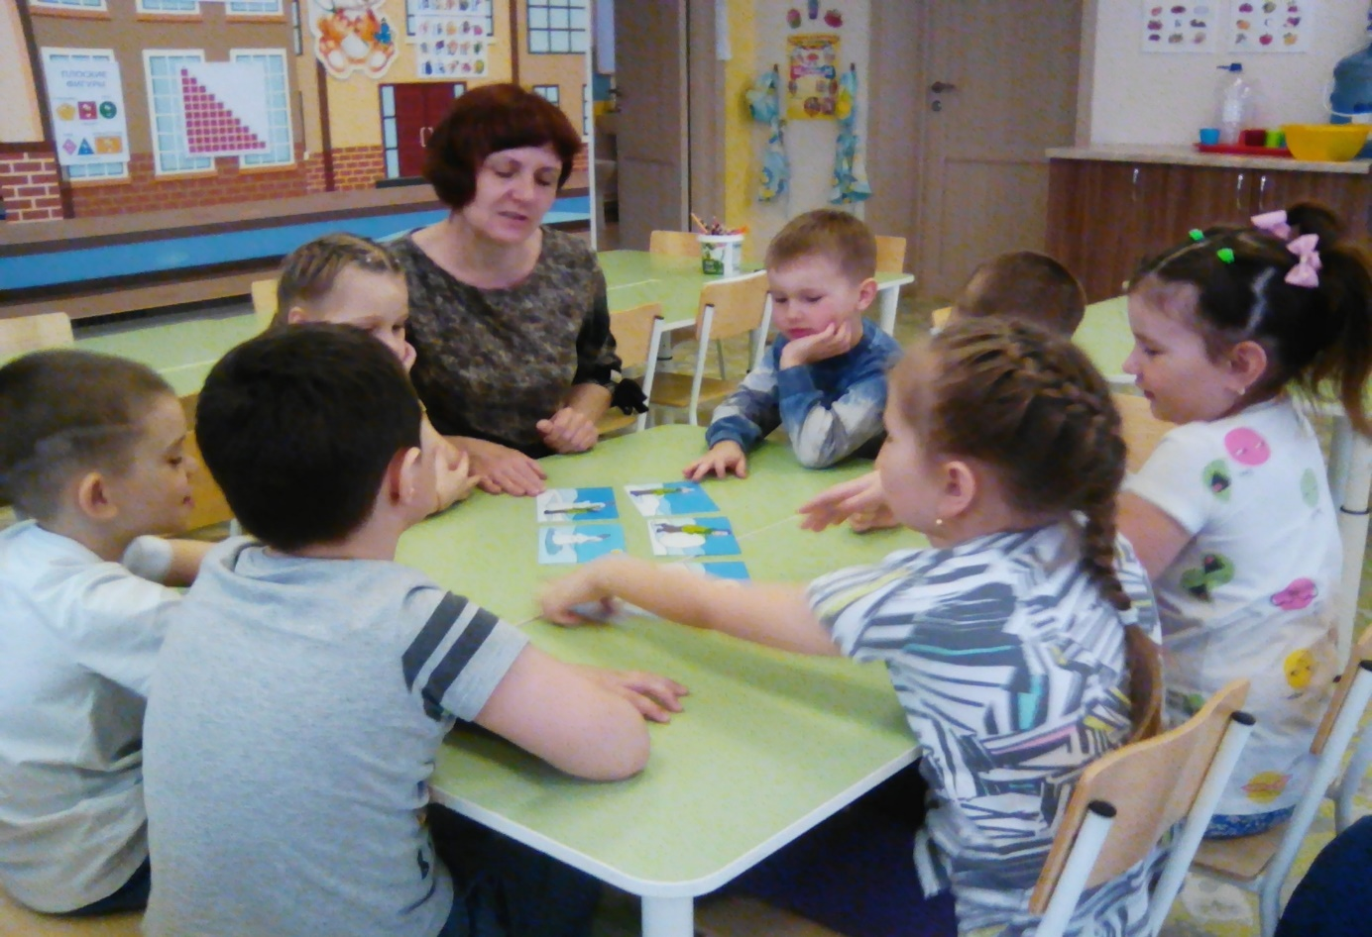
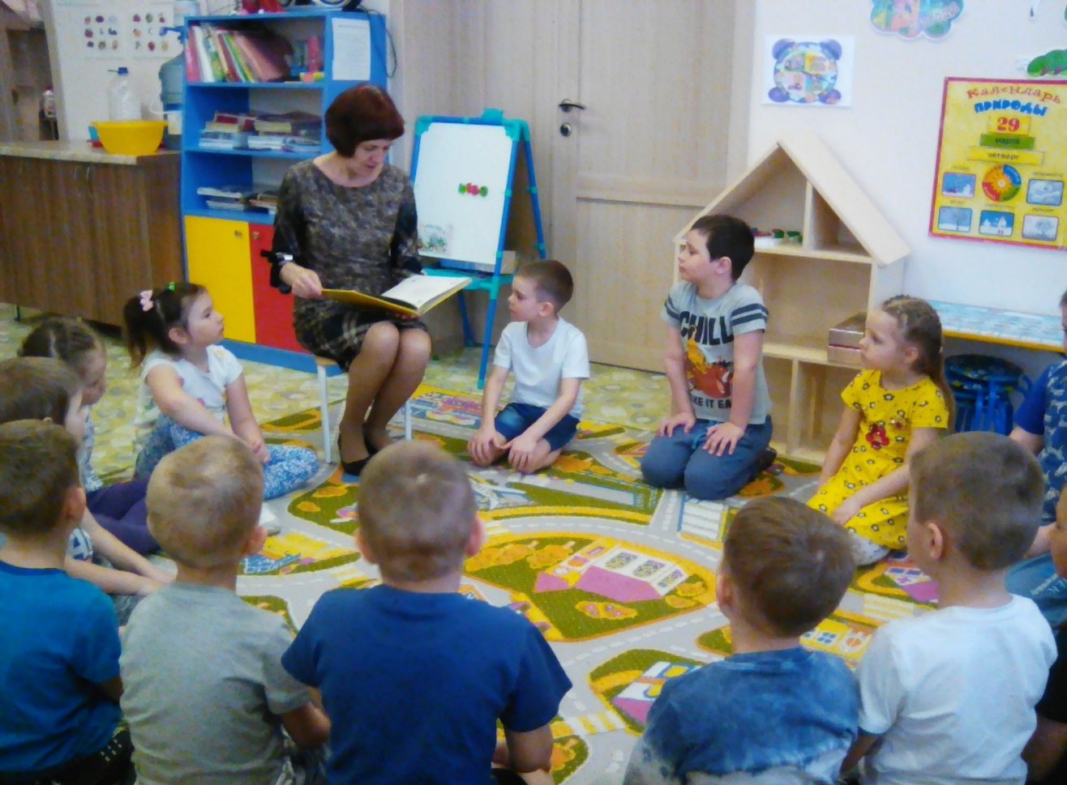

Slide 10
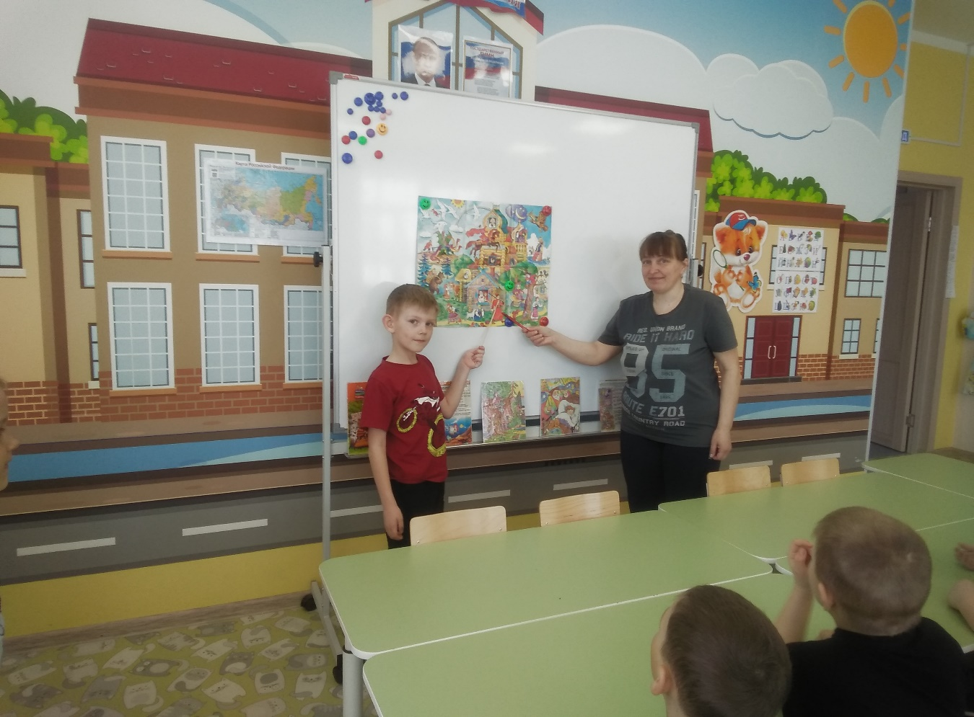
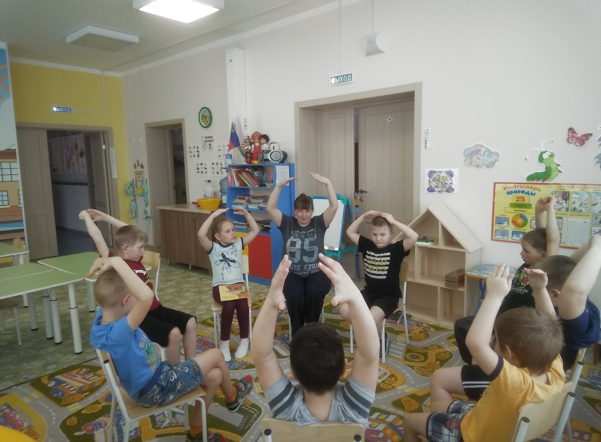

Slide 11
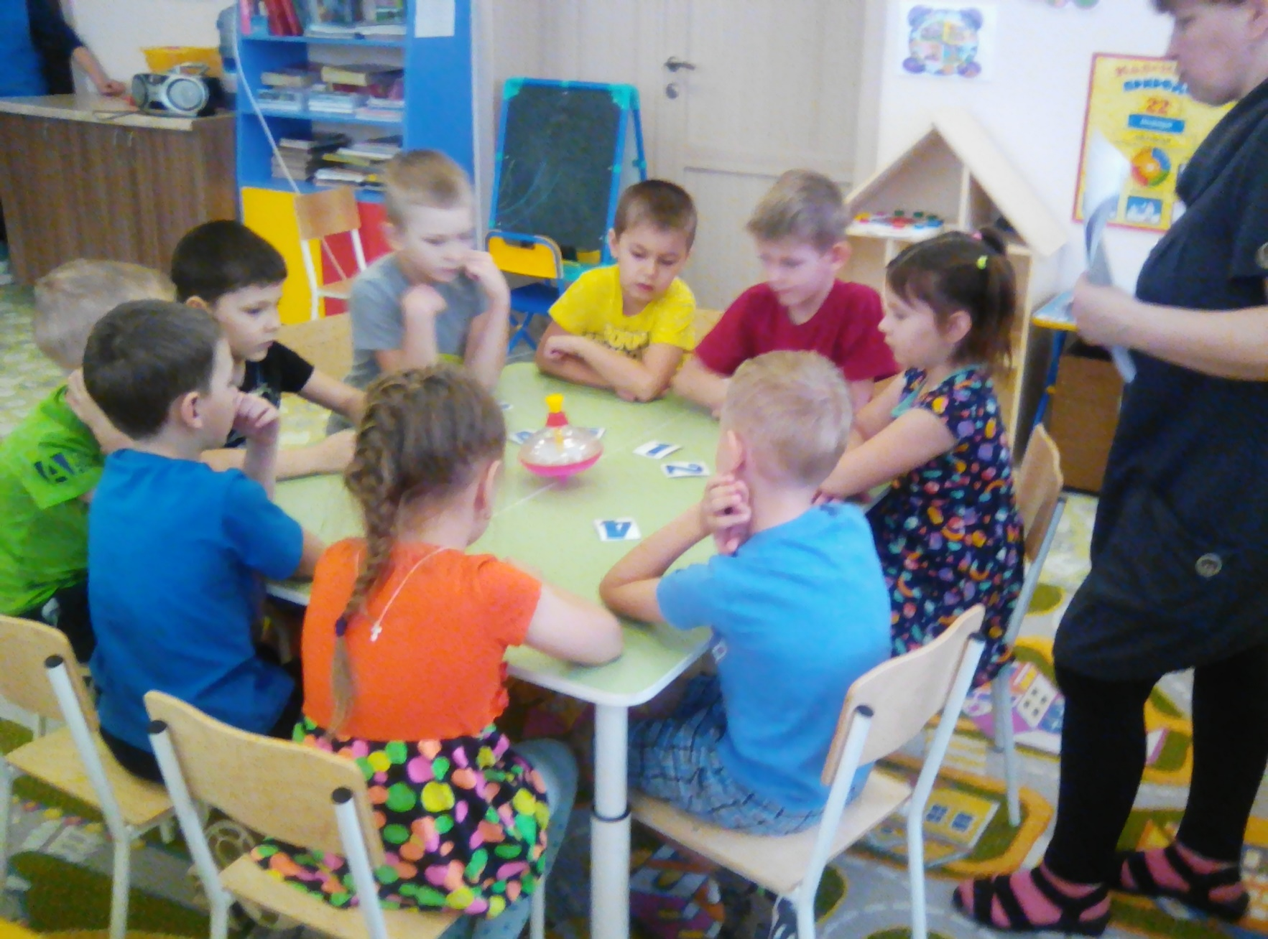

Slide 12
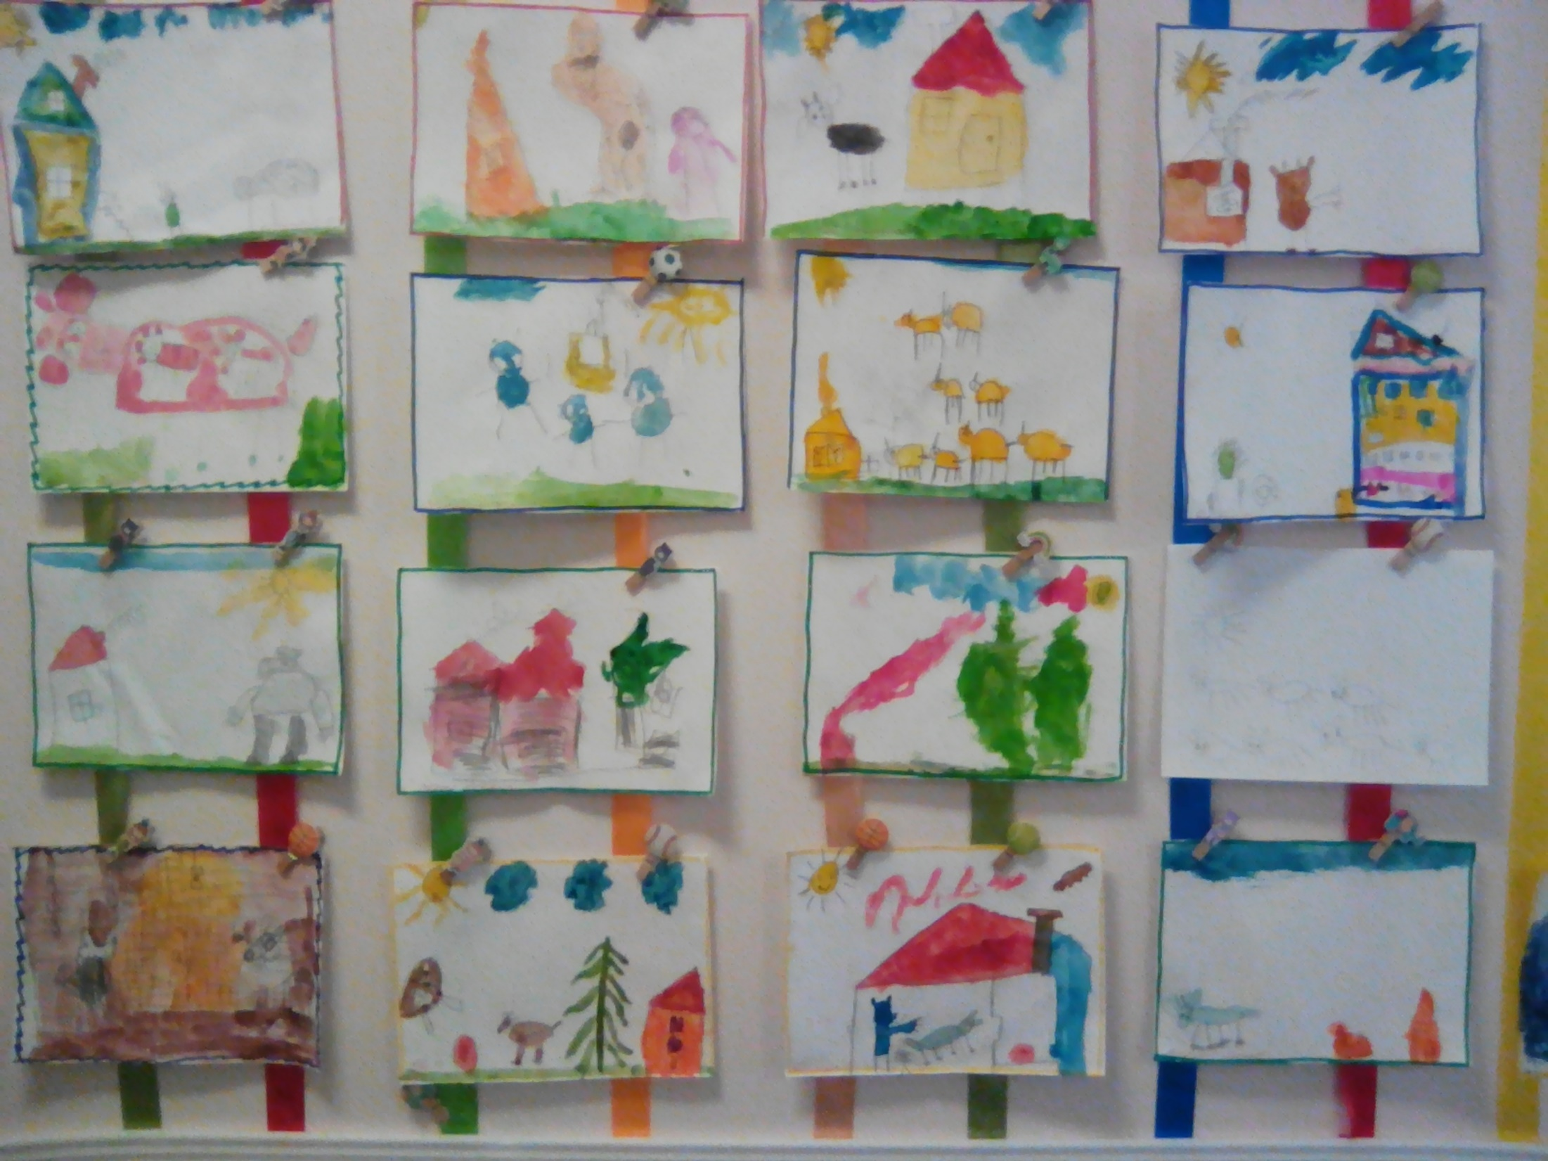

Slide 13
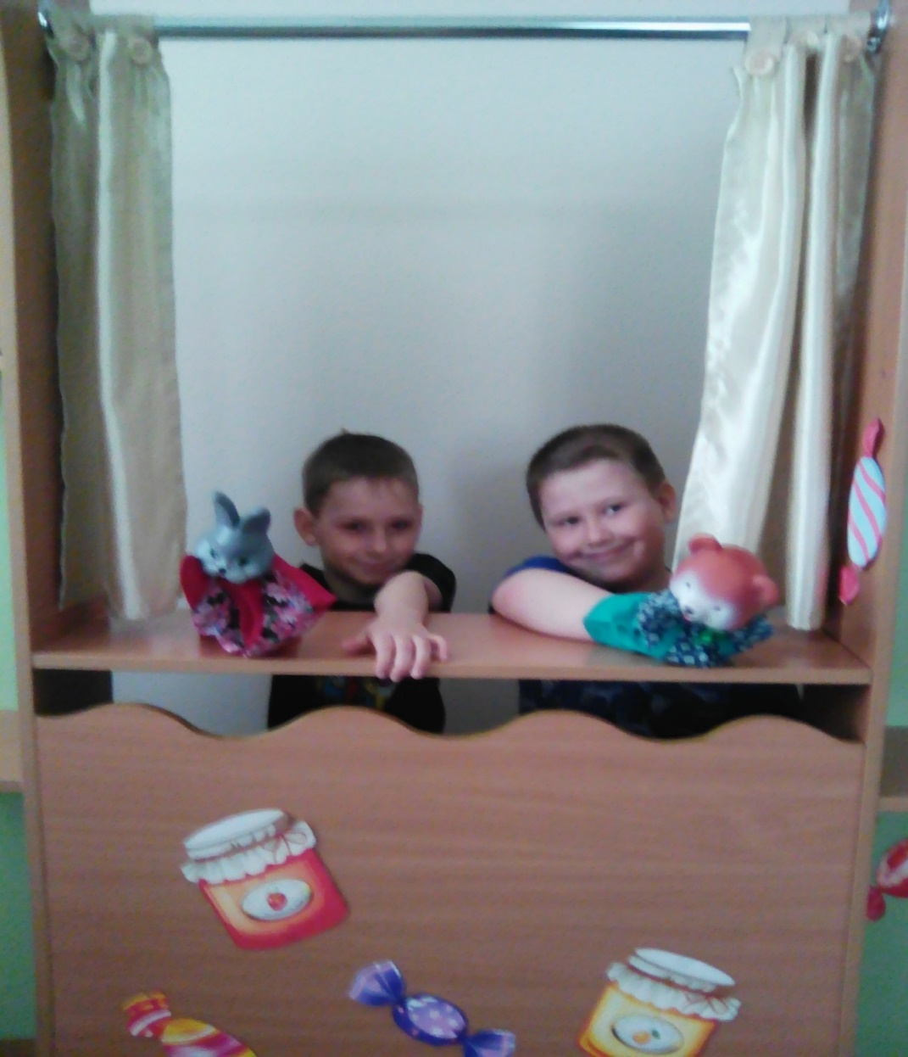
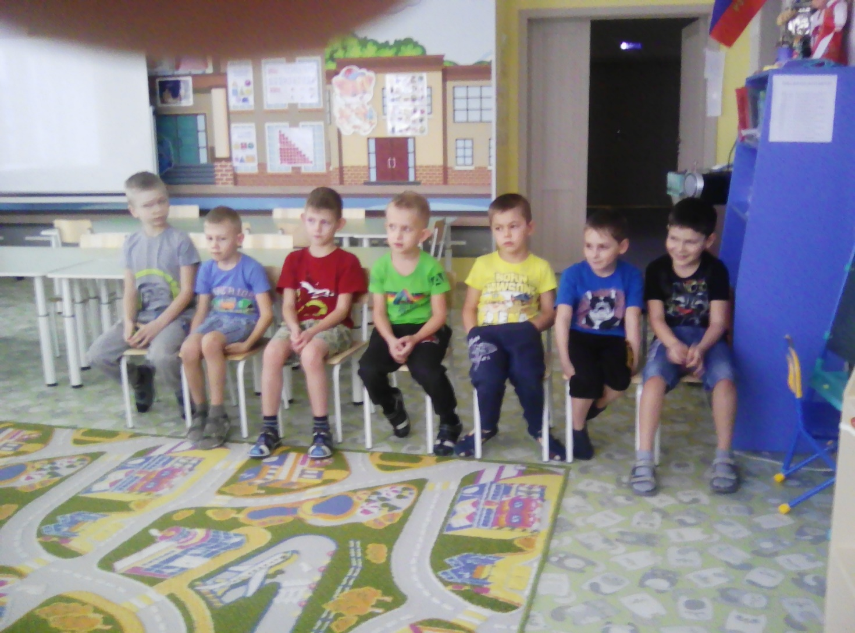

Slide 14
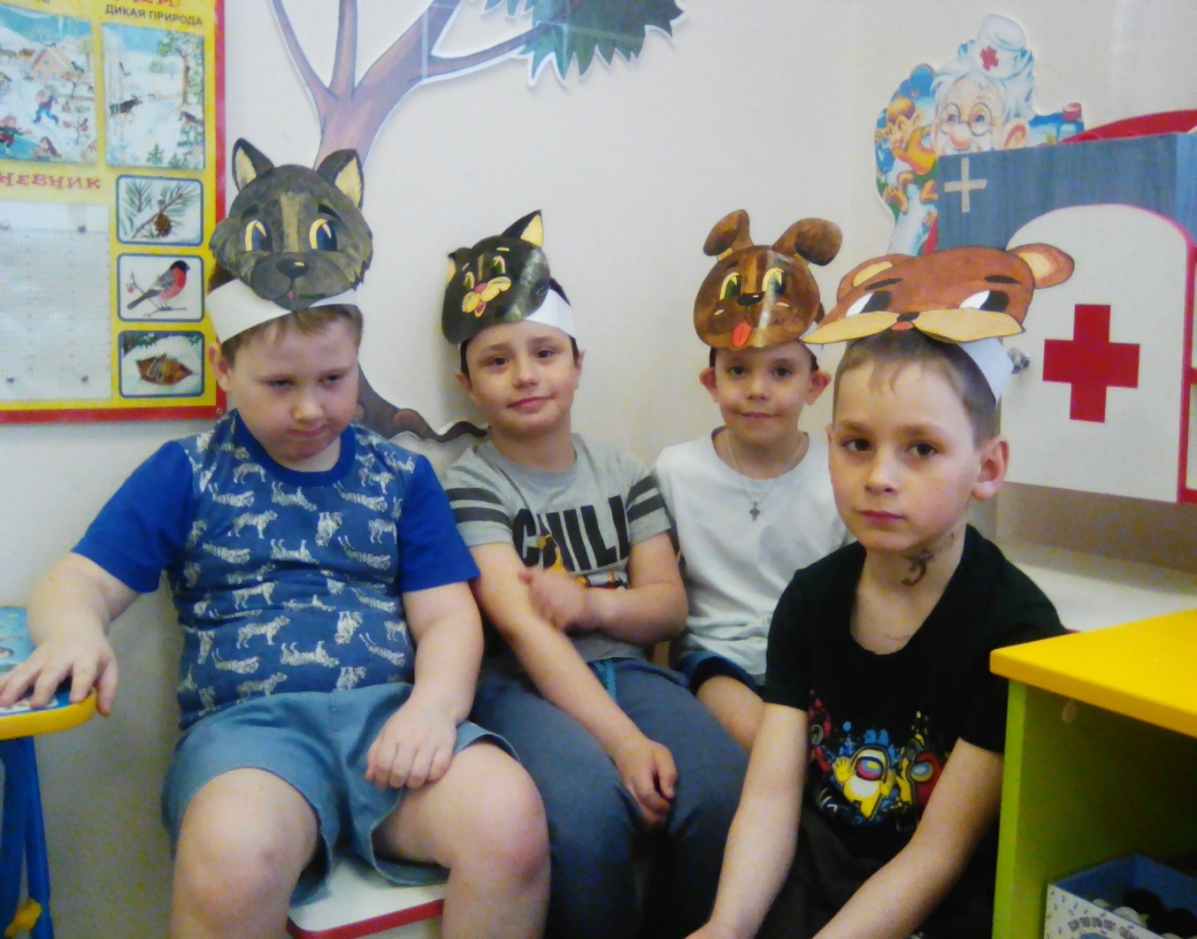
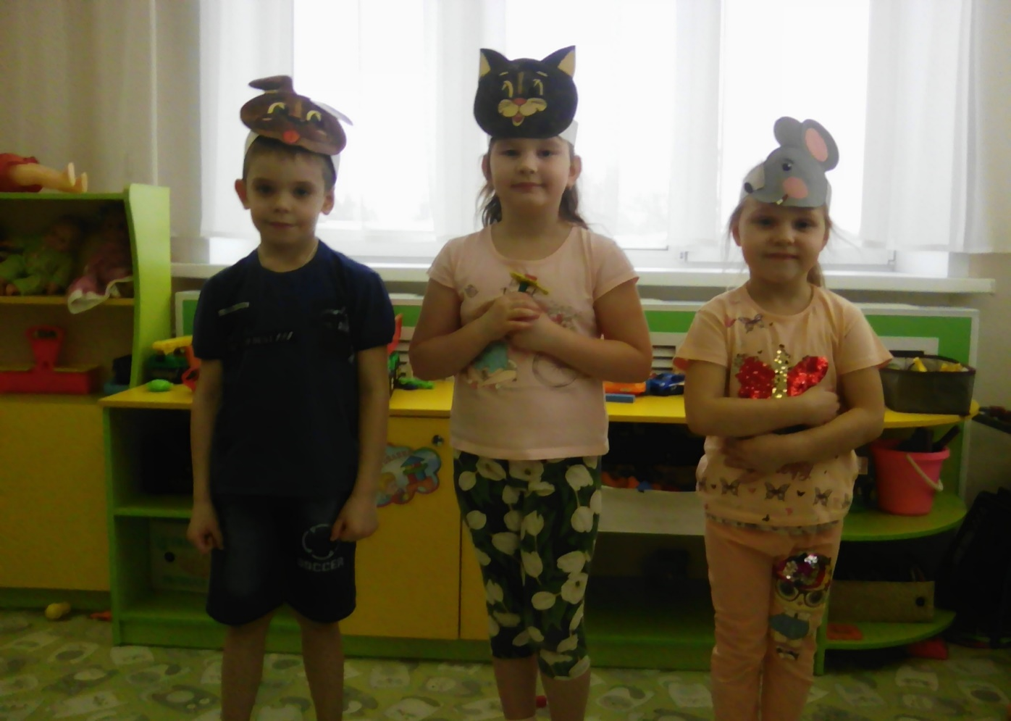

Slide 15
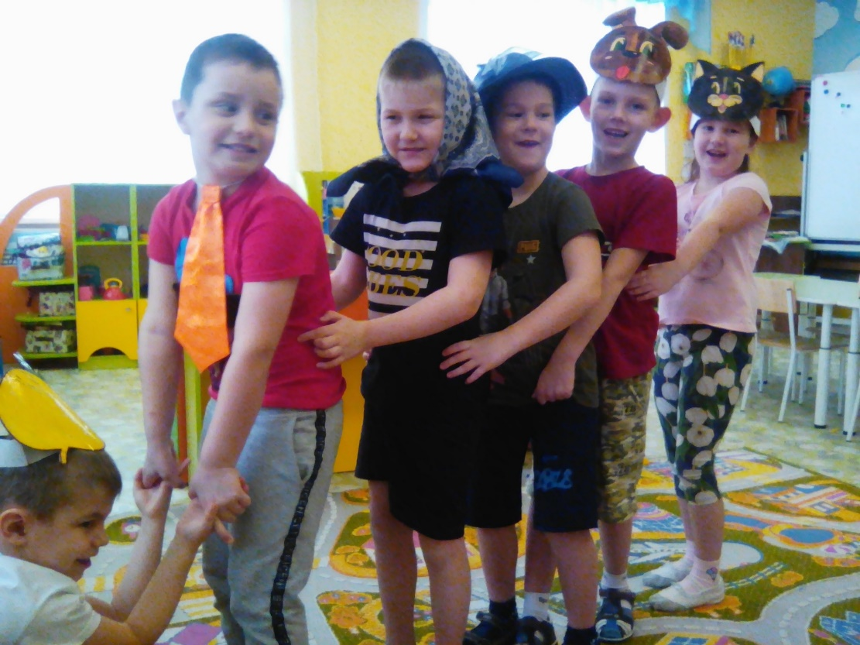
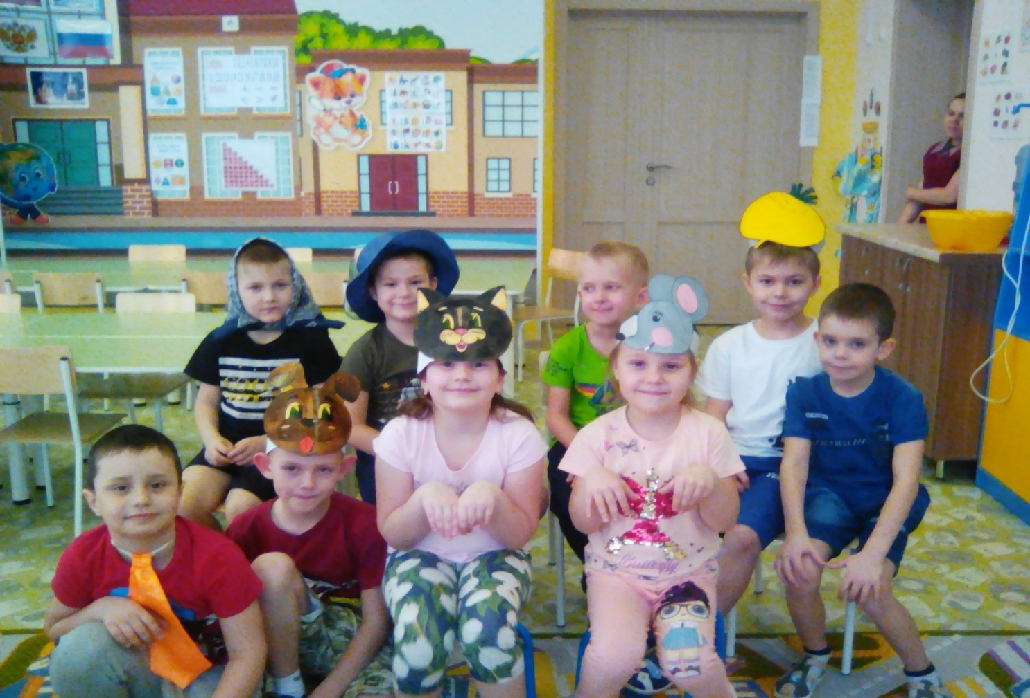

Slide 16
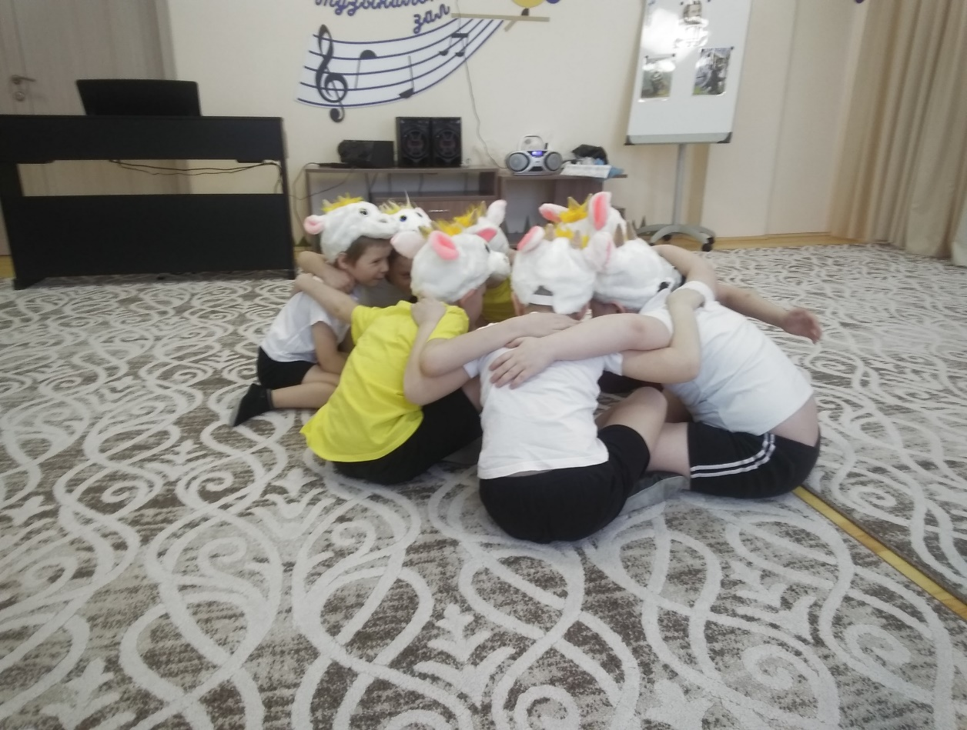

Slide 17
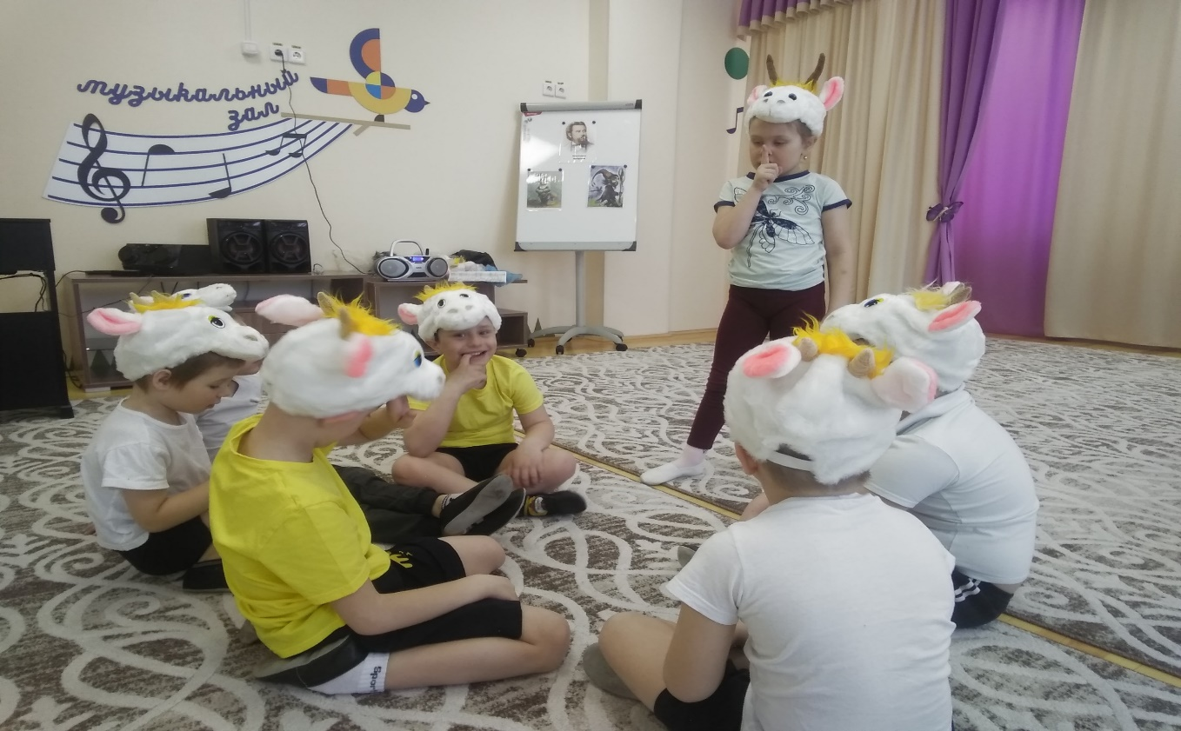
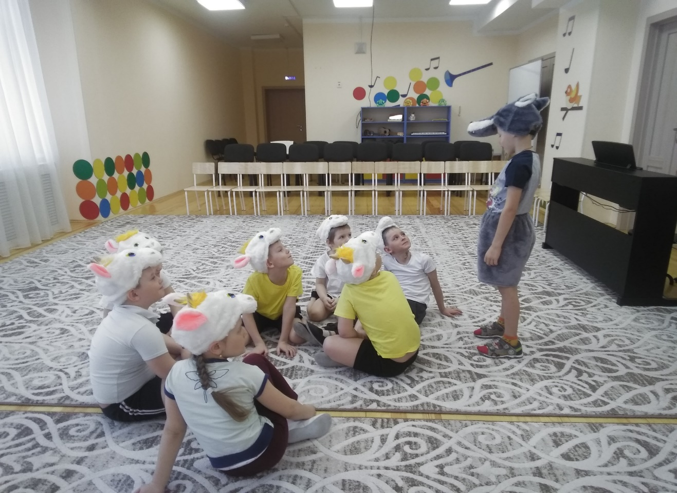

Slide 18
